Slide 1
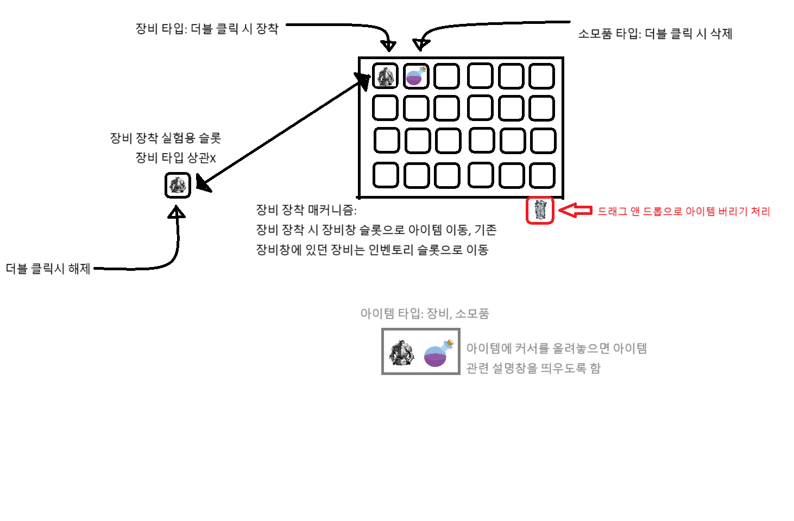

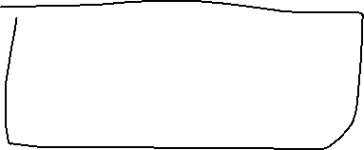
팀장한테 받은 인벤토리 구조

Slide 2
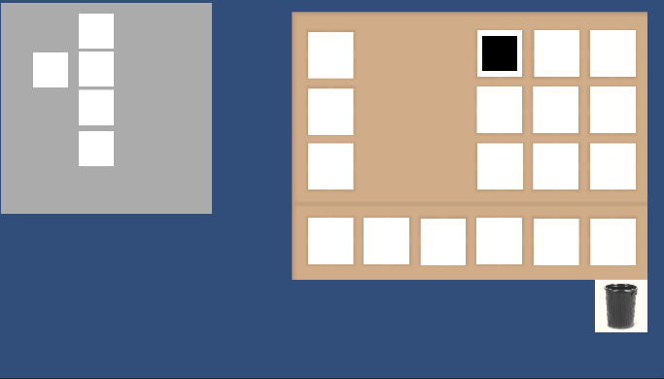



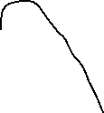

인벤토리
장비창
아이템 삭제

Slide 3
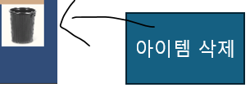
아이템 삭제
씬 오브젝트 경로: InventoryIMG-> Delete_IMG
사용중인 스크립트: ItemDelete
<코드 구현 순서>
1.쓰레기통 이미지에 호버 했을 때(충돌 판정)
2.아이템 판별 하기(컴포넌트 가져와서 널 체크)
3.아이템이면 아이템 지우기

Slide 4
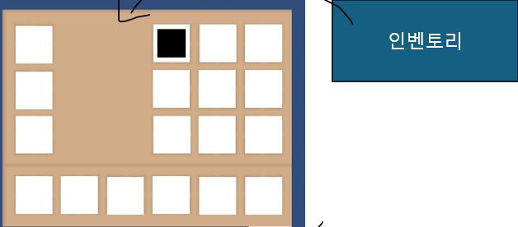
인벤토리 ←
오브젝트 위치 :InventoryIMG→(Left_IMG, Right_IMG, Boutton_IMG)
**사용중인 스크립트**
더블클릭 :InventoryDoubleClick
아이템 :Item
드래그 앤 드롭 기능 :DragAndDelete

Slide 5
인벤토리 추가기능-슬롯 관리 List
지금 슬롯들을 한번에 관리하는 List가 없어서
인벤토리 슬롯 최상위 오브젝트에 List<item>만들기
그 후에 GetComponentsInChildren으로 슬롯의 모든 item 가져오기
싱글톤으로 만들면 인벤토리 <->장비창 서로 연결이 편해져장착 및 해제 쉬워짐( 미해결)
접근을 하기 위해서 List<item>를 static으로 선언했음

Slide 6
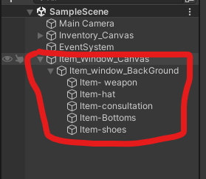
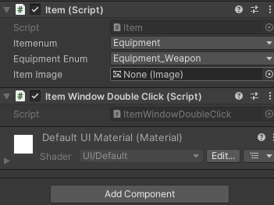

장비창 구조
장비창과 인벤토리 접근 (연결)을 싱글톤으로 하면 서로 연결하기 쉬워서
**구현**
아이템 창 슬롯을 만들 때 이미지 오브젝트에 item 스크립트를 붙여 (장비타입의 무기인지 모자인지 를 설정한다.)
2.슬롯설정을 했으면 인벤토리에서 더블 클릭 했을 때
장비면 장비창에서 무기인지 방어구인지 타입을 비교해서 타입에 맞는 슬롯에 셋팅되게 코드 설정한다.

